Slide 1
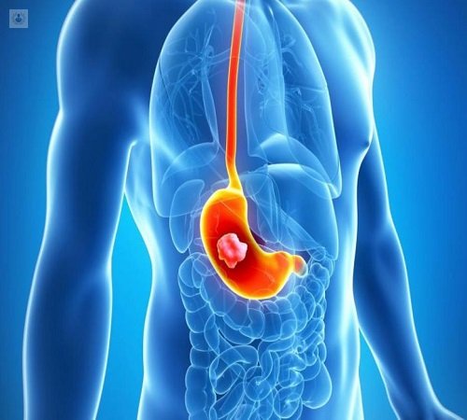

CANCER GASTRICO
“Principios de Tratamiento sistémico”
Md. Luis Falconí – Medico Residente Oncología Clínica
TUTOR: Md. José Castillo – Oncólogo Clínico

Slide 2
Escenarios en el manejo del cáncer gástrico.
Enfermedad temprana
Enfermedad localmente avanzada
Enfermedad metastásica / RECURRENTE

Slide 3
Enfermedad temprana
• Ecografía endoscópica (EE) es el GOLD STANDARD si se sospecha enfermedad en estadio temprano.
Desde los ESTADIOS IA o menor no necesitan tratamiento de adyuvancia.
El manejo quirúrgico se hará cuando no exista adenopatías visibles en EE.
https://www.nccn.org/professionals/physician_gls/pdf/gastric-spanish.pdf

Slide 4
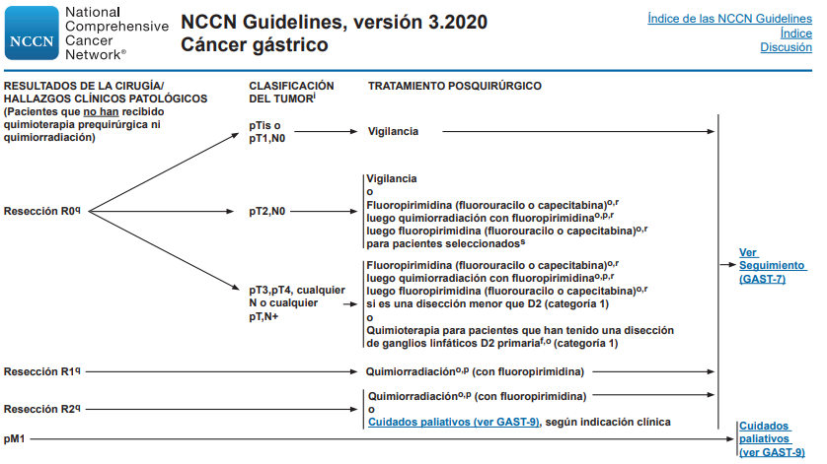
Enfermedad temprana
https://www.nccn.org/professionals/physician_gls/pdf/gastric-spanish.pdf

Slide 5

¿Cuando iniciar tratamiento sistémico?
¿Desde que estadio clínico?
¿Que esquemas se utilizan en adyuvancia?

Slide 6
Enfermedad temprana
Como tratamiento adyuvante, con Estadio IB(Pt2,N0). Se benefician de terapia sistema con:
https://www.nccn.org/professionals/physician_gls/pdf/gastric-spanish.pdf

Slide 7
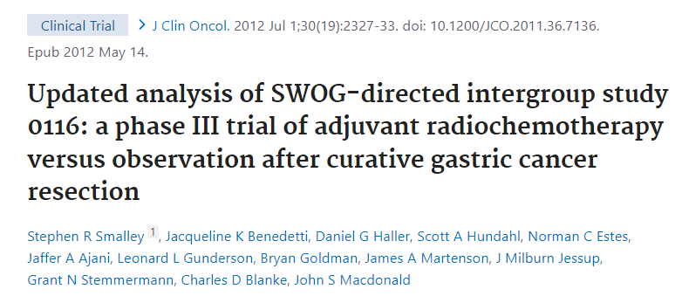
Enfermedad temprana
Esquema de tratamiento:
1.-Fluroacilo o capecitabina, como quimioradioterapia adyuvante.
“Estudio SWOG 0116”
https://www.nccn.org/professionals/physician_gls/pdf/gastric-spanish.pdf
https://pubmed.ncbi.nlm.nih.gov/22585691

Slide 8
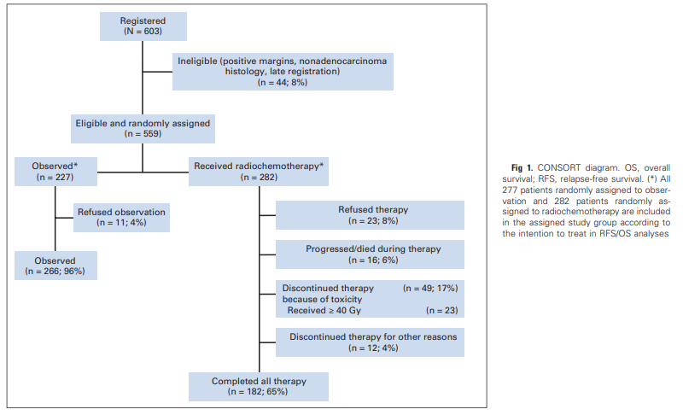
Enfermedad temprana
DISEÑO DEL ESTUDIO:
https://pubmed.ncbi.nlm.nih.gov/22585691/

Slide 9
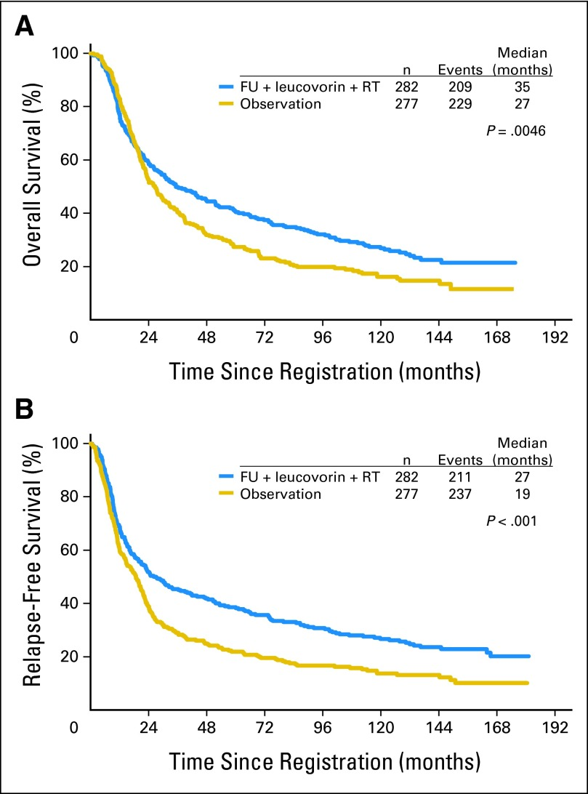
Enfermedad temprana
CURVA DE SOBREVIDA:
https://pubmed.ncbi.nlm.nih.gov/22585691/

Slide 10
Enfermedad localmente avanzada
Pacientes en estadio clínico EC IIB.
Hablamos de enfermedad localmente avanzada cuando hay afectación del ganglio N3 o invasión/encapsulamiento de estructuras vasculares importantes, sin incluir los vasos esplénicos).
https://www.nccn.org/professionals/physician_gls/pdf/gastric-spanish.pdf

Slide 11
Enfermedad localmente avanzada
Esquema de tratamiento perioperatorio:
1.-ESQUEMA FLOT
Cada 14 días.
Neoadyuvante durante 4 ciclos, seguidos de resección quirúrgica y QT adyuvante durante 4 ciclos adicionales.
https://pubmed.ncbi.nlm.nih.gov/30982686/

Slide 12
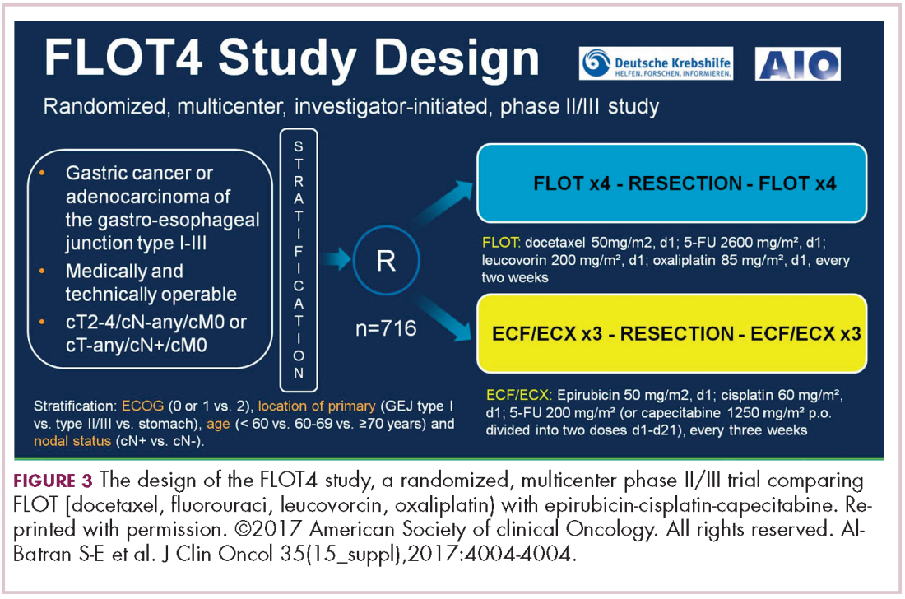
Enfermedad localmente avanzado
DISEÑO DE ESTUDIO
Esquemas de tratamiento perioperatorios:
1.-ESQUEMA FLOT
https://pubmed.ncbi.nlm.nih.gov/30982686/

Slide 13
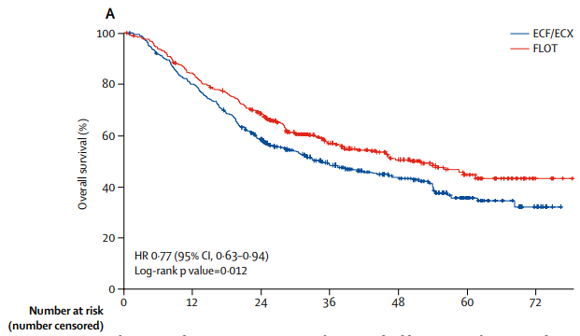
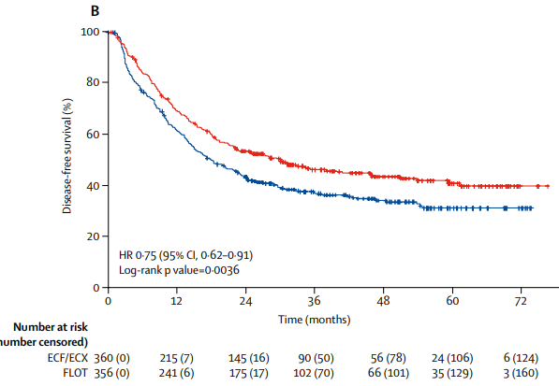
CURVA SOBREVIDA
https://pubmed.ncbi.nlm.nih.gov/30982686/

Slide 14
Enfermedad METASTASICA
Se cataloga enfermedad metastásica en pacientes en estadio clínico EC IV (cualquier T, cualquier N, M1-metastasis a distancia).
Los regímenes de terapia sistémica de primera línea con dos fármacos citotóxicos se prefieren en el caso de los pacientes con enfermedad avanzada, dada su baja toxicidad
https://www.nccn.org/professionals/physician_gls/pdf/gastric-spanish.pdf

Slide 15

Enfermedad METASTASICA
HER-2 NEGATIVO.
Como esquemas preferidos de primera línea:
FOLFOX
HER-2 POSITIVO.
Las guías recomiendan la incorporación de TRASTUZUMAB, al tratamiento de primera línea. metastásica
https://www.nccn.org/professionals/physician_gls/pdf/gastric-spanish.pdf

Slide 16
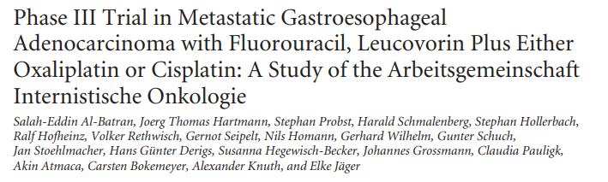
Enfermedad METASTASICA/HER-2 NEGATIVO
Esquema de tratamiento Metastásico:
1.-ESQUEMA FOLFOX
“ensayo de fase III realizado por German Study Group”
https://pubmed.ncbi.nlm.nih.gov/18349393/

Slide 17
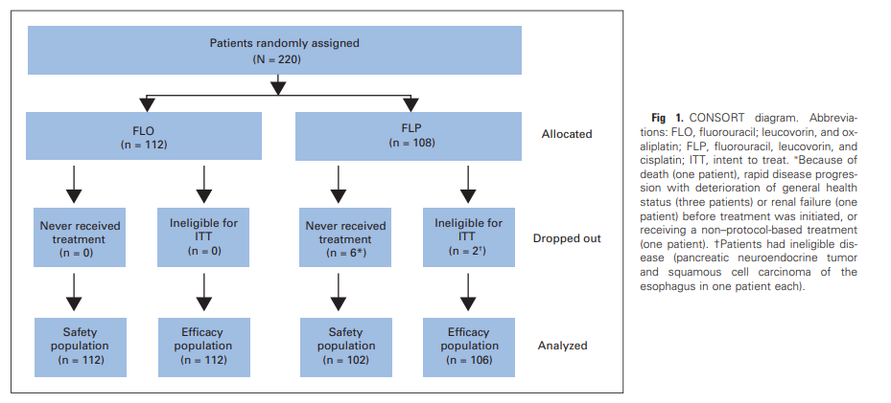
Enfermedad METASTASICA/HER-2 NEGATIVO
DISEÑO DEL ESTUDIO:
https://pubmed.ncbi.nlm.nih.gov/18349393/

Slide 18
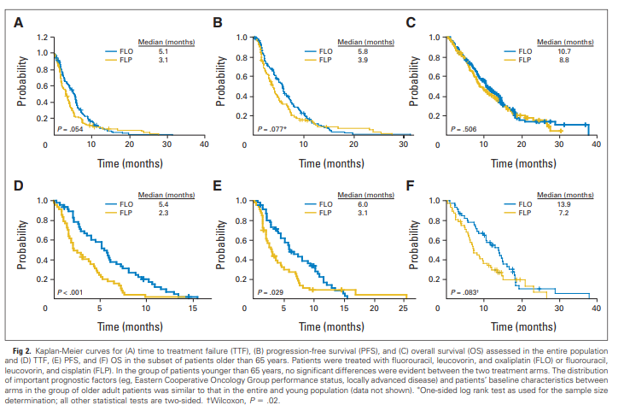
Enfermedad METASTASICA/HER-2 NEGATIVO
https://pubmed.ncbi.nlm.nih.gov/18349393/

Slide 19
Enfermedad METASTASICA/HER-2 POSITIVO
Esquema de Tratamiento para pacientes con sobreexpresión de HER-2:
Incorpora “Trastuzumab”
“Estudio ToGA”
https://pubmed.ncbi.nlm.nih.gov/20728210/

Slide 20
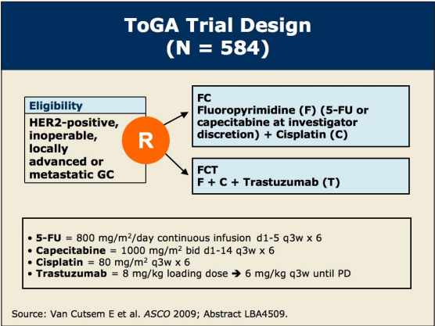
Enfermedad METASTASICA/HER-2 POSITIVO
DISEÑO DE ESTUDIO
Esquema de Tratamiento para pacientes con sobreexpresión de HER-2:
Incorpora “Trastuzumab”
“Estudio ToGA”
https://pubmed.ncbi.nlm.nih.gov/20728210/

Slide 21
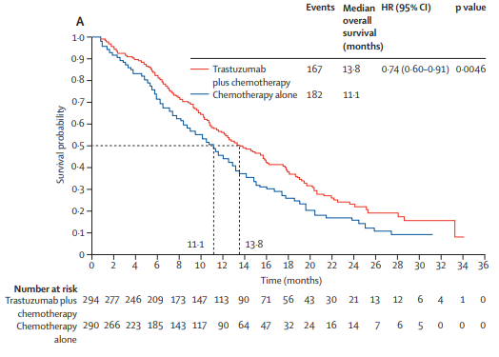
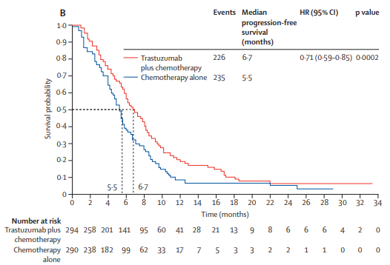
CURVA SOBREVIDA
https://pubmed.ncbi.nlm.nih.gov/20728210/

Slide 22
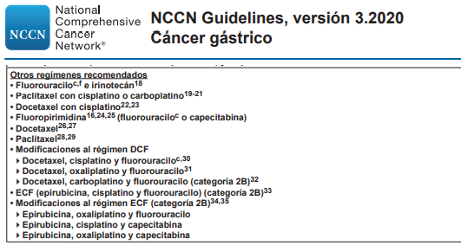
Enfermedad METASTASICA
Otros esquemas Recomendados:
https://oncologypro.esmo.org/education-library/essentials-for-clinicians/gastrointestinal-tract-tumours
https://www.nccn.org/professionals/physician_gls/pdf/gastric-spanish.pdf

Slide 23
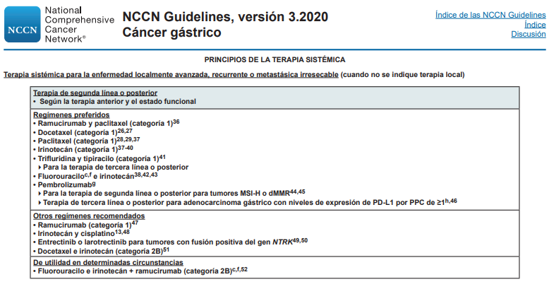
Enfermedad METASTASICA
TRATAMIENTOS DE SEGUNDA LINEA
https://oncologypro.esmo.org/education-library/essentials-for-clinicians/gastrointestinal-tract-tumours
https://www.nccn.org/professionals/physician_gls/pdf/gastric-spanish.pdf

Slide 24

MUCHAS GRACIAS

